Slide 1
실험 8. 인터럽트 이해하기와 2자리 초시계 만들기

Slide 2
인터럽트 (Interrupt)
통상적인 프로그램 실행 중 다른 특수한 처리 수행시킬 때 사용
비정기적인 일의 수행
타이머와 같이 항상 일정한 타이밍을 만들 경우
외부 신호에 의해서 현재 수행중인 프로그램 사이에 하드웨어적으로 CALL ISR 명령어가 삽입 (ISR: interrupt service routine)
PIC16F87XA 계열의 경우 최대 15개의 인터럽트 발생요인이 있음
주요 인터럽트 발생 요인
PORTB의 RB0/INT 핀의 입력에 의한 외부 인터럽트
PORTB의 RB4~RB7의 입력 변화시의 인터럽트
TMR0의 타이머/카운터 overflow시의 인터럽트
데이터 EEPROM에 써넣기 종료시의 인터럽트

Slide 3
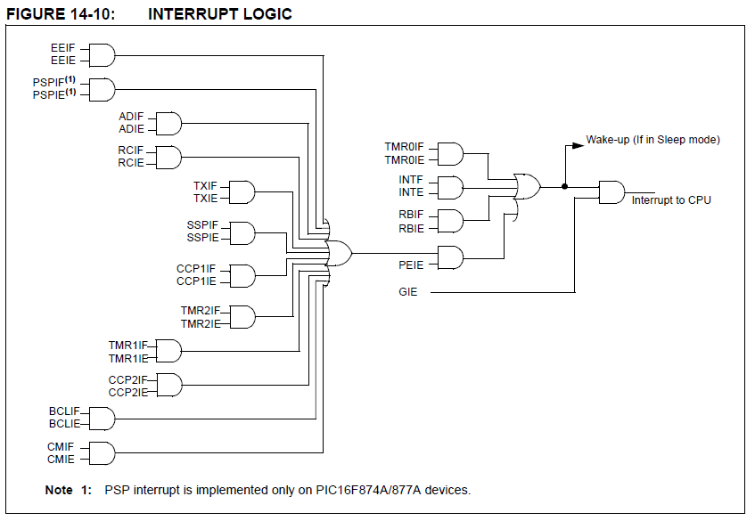

Slide 4
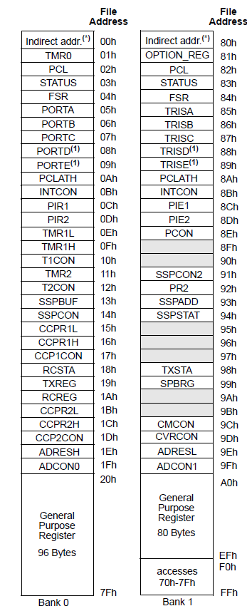

Slide 5
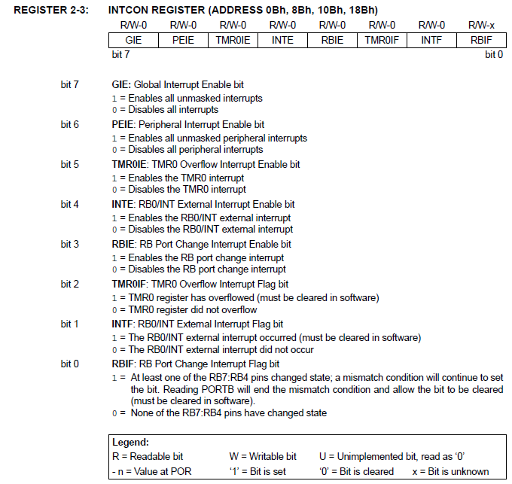
BSF INTCON, 5
; TMR0 interrupt enable
BSF INTCON, 7
; Global interrupt enable

Slide 6
인터럽트시의 세부적인 동작
인터럽트를 허가하도록 INTCON 레지스터의 GIE 비트에 BSF 명령으로 "1"을 세트
인터럽트가 발생하면 이후의 다른 인터럽트를 금지하기 위해 INTCON 레지스터의 GIE 비트 클리어
실행중인 명령의 다음 명령 어드레스(PC 내용)을 스택에 보존 (다른 레지스터는 보존되지 않음)
강제적으로 프로그램 카운터에 0004H가 적재되어 4번지로 점프
인터럽트 처리 프로그램을 개시 (필요하면 그 직전의 레지스터 값 보존 필요)
인터럽트의 요인을 조사하기 위해, INTCON 레지스터의 인터럽트 플래그를 조사하여 플래그가 "1"인 요인의 처리를 실행. 그리고 그 플래그를 BCF 명령으로 "0”으로 클리어
복수의 인터럽트 플래그가 "1"로 되어 있으면 모든 관련 인터럽트 처리를 실행
인터럽트 처리 종료. 직전에 끼어들었을 때의 레지스터를 복귀. 마지막에 RETFIE 명령을 실행
RETFIE 명령의 실행에 의해, 스택에 보존되어 있던 인터럽트시의 어드레스로 점프하여 복귀 동시에 다음 인터럽트를 허가하기 위해 INTCON 레지스터의 GIE 비트가 다시 세트됨

Slide 7
ISR 위치에 프로그램 작성
ISR 시작 번지 = 0004H
Interrupt 발생시 PC (program counter)는 자동적으로 stack에 저장 (W와 STATUS register는 저장되지 않음 ➔ 별도 저장 필요)
; ISR 시작 번지
MOVWF W_TEMP ; 현재 사용되고 있는 W reg.를 저장
SWAPF STATUS, W
MOVWF STATUS_TEMP
; … 실질적인 ISR 영역
SWAPF STATUS_TEMP, W ; 저장된 내용으로 복원
MOVWF STATUS
SWAPF W_TEMP, F
SWAPF W_TEMP, W
BCF INTCON, 2
RETFIE

Slide 8
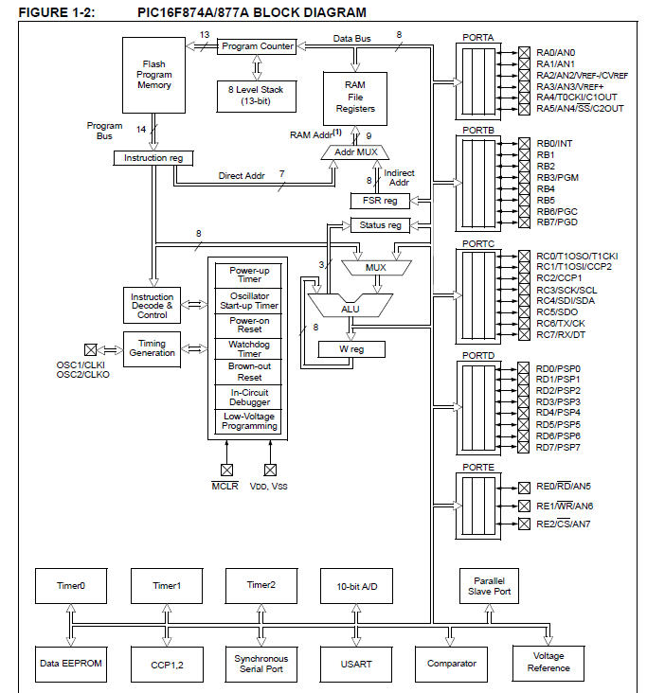
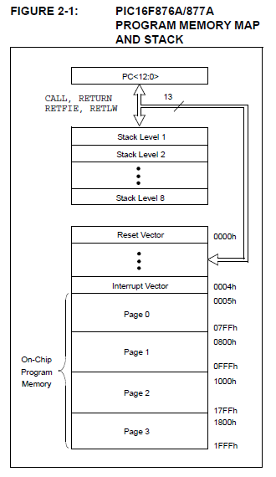

Slide 9
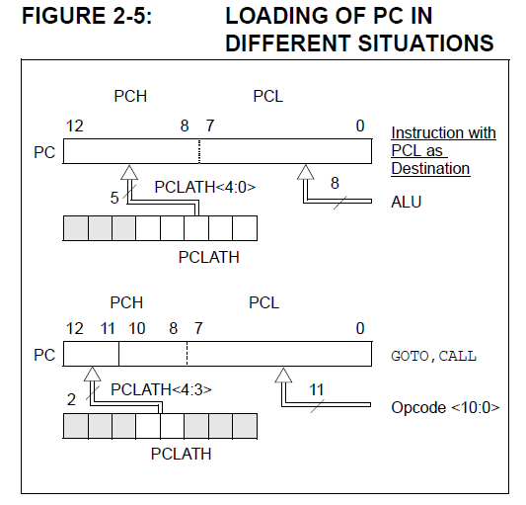
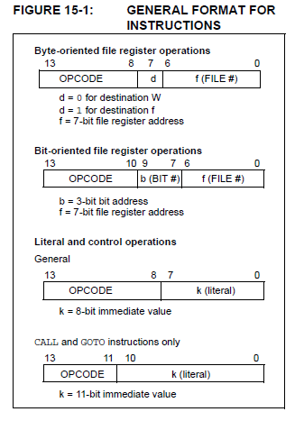
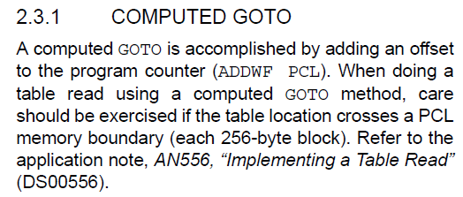

Slide 10
인터럽트를 주기적으로 발생시키기 위한 timer 동작시키기
PIC16F876A의 timer 규격
Timer0, 1, 2 (0, 2: 8-bit timer/counter , 1: 16-bit timer/counter)
Read/write 가능
프로그램 가능한 prescaler 내장
입력신호로 내부 clock과 외부 pin 신호 (RA4 pin) 선택 가능
외부 신호 사용시 동작 시점 선택 가능 (rising/falling edge)
8-bit timer의 경우, timer 내용이 0FFH에서 00H로 변하면 overflow를 set시키고 interrupt 발생됨

Slide 11
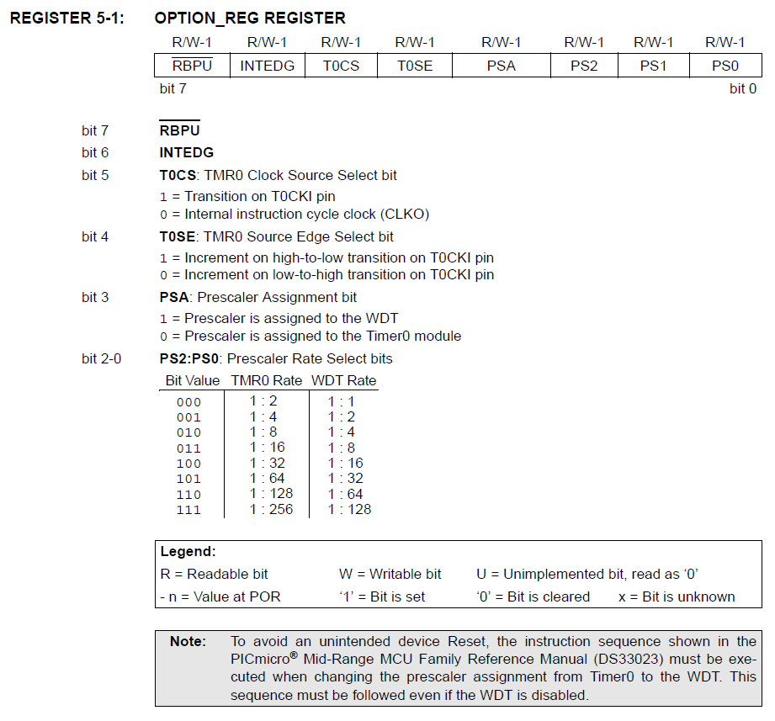

Slide 12
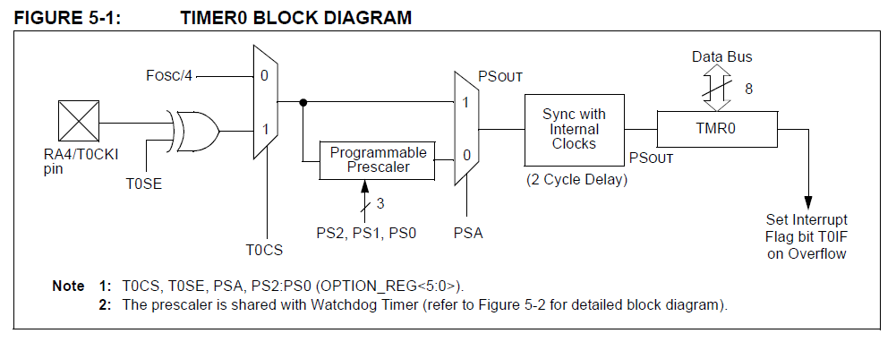

Slide 13
2 ms 주기의 인터럽트 만들기 (4 MHz clock)
4 MHz 클럭 ➔ 내부 clock = 4MHz / 4 = 1MHz
8 bit timer ➔ 256/1MHz = 약 0.25 msec
2 msec로 만들기 위해서 prescaler = 8 로 설정 (8 분주)
PS2, PS1, PS0 = 010
분주비 임의로 선택 불가능 ➔ 정확한 시간이 필요한 경우 clock 주파수를 역으로 분주비에 맞추어야 함
BSF STATUS, RP0 ; RAM BANK 1 선택
MOVLW B’00000010’ ; 2.048 msec
MOVWF OPTIONR
BCF STATUS, RP0 ; RAM BANK 0 선택
BSF INTCON, 5
BSF INTCON, 7
GOTO MAIN_ST

Slide 14
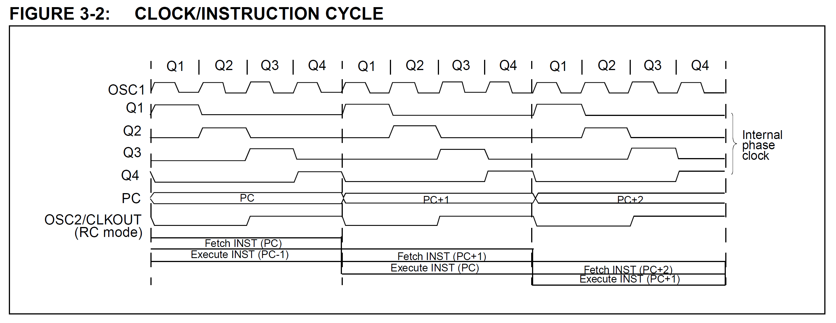

Slide 15
두자리 초시계를 만들기 위한 하드웨어 구성
I/O 개수 = 8+5 = 13개
7-segment의 data: 8 bit
Digit 선택: 2 bit
Buzzer : 1 개
Push button switch: 2개 (초기화, 시간 설정 등을 위한 스위치)

Slide 16
초시간을 만들기 위한 프로그램 작성 (예)
기준시간: 2 ms ➔ 1초 (500번 계수)
8 bit 레지스터 표현범위를 넘음 ➔ 인터럽트 2번 발생시 1계수
첫 번째 인터럽트 발생: 한 자리 숫자 표시 및 조작 스위치 읽기
두 번째 인터럽트 발생: 다음 숫자 표시 및 시간계수 1 증가
시간계수가 250이 되면 1초가 경과된 것이므로 시간계수를 0으로 만들고 초자리 시간 buffer를 1 증가
초자리 시간 buffer가 9에서 10이 되면 초자리 시간 buffer는 0으로 만들고 10 초 자리의 시간 buffer를 1증가. 이 값이 10이 되면 0으로 만듦
➔ 00 – 99 반복하는 2자리 초시계
변수 선언
INT_CNT: interrupt가 들어온 횟수 계수 (시간 계수)
D_10SEC, D_1SEC: 10자리 1자리 초시계 값
key_IN: 입력 key 값 (00: key값 없음, 01: 1번 key, 02: 2번 key)

Slide 17
(예 4)
include <pic16f876a.inc>
;
; USER REGISTER 변수 설정
;
ORG 0
GOTO START_UP
ORG 4
; ISR 시작 번지
MOVWF W_TEMP ; 현재 사용되고 있는 W REG. 저장
SWAPF STATUS, W
MOVWF STATUS_TEMP
CALL DISP ; DISPLAY 부 프로그램
SWAPF STATUS_TEMP, W
MOVWF STATUS
SWAPF W_TEMP, F
SWAPF W_TEMP, W
BCF INTCON, 2
RETFIE

Slide 18
; DISPLAY ROUTINE
;
DISP
; DISP1과 DISP2 중 어디로 갈지를 판단하는 루틴 작성
DISP1 ; <처음 들어올 때>
; D_10SEC 변수 내용이 MSD 7-segment에 표시되도록 할 것
; key 상태에 따라서 key_IN 변수에 값 넣기
; (00: key값 없음, 01: 1번 key, 02: 2번 key)
RETURN
DISP2 ; <다음 들어올 때>
; D_1SEC 변수 내용이 LSD 7-segment에 표시되도록 할 것
; INT_CNT 증가
RETURN

Slide 19
; main program 시작
START_UP
BSF STATUS, RP0 ; RAM BANK 1 선택
MOVLW B’????????’ ; PORT I/O 선택
MOVWF TRISA
MOVLW B’????????’ ; PORT I/O 선택
MOVWF TRISC
MOVLW B’00000111’
MOVWF ADCON1
; INTERRUPT 시간 설정 --- 2.048 msec 주기
MOVLW B’00000010’ ; 2.048 msec
MOVWF OPTIONR
BCF STATUS, RP0 ; RAM BANK 0 선택
BSF INTCON, 5 ; TIMER INTERRUPT ENABLE
BSF INTCON, 7 ; GLOBAL INTERRUPT ENABLE
GOTO MAIN_ST

Slide 20
MAIN_ST ; 여기서부터 USER PROGRAM 작성
; 변수 초기화 (INT_CNT=0, D_10SEC=0, D_1SEC=0, key_IN=0)
M_LOOP
; interrupt가 들어온 횟수 확인 (시간계수)
MOVLW .250
SUBWF INT_CNT, W
BTFSS STATUS, Z
GOTO XLOOP
; 1 sec 마다 들어오는 부분
CK_LOOP
CLRF INT_CNT ; 다음 1초를 기다리기 위한 초기화
INCF D_1SEC ; 1초 단위 변수 증가
MOVLW .10
SUBWF D_1SEC, W
BTFSS STATUS, Z
GOTO XLOOP

Slide 21
; 10 sec 마다 들어오는 부분
CLRF D_1SEC ; 다음 1초를 기다리기 위한 초기화
INCF D_10SEC ; 10초 단위 변수 증가
MOVLW .10
SUBWF D_10SEC, W
BTFSC STATUS, Z
CLRF D_10SEC ; 10초 단위를 초기화
GOTO XLOOP
; 나머지 시간 동안 사용자 기능을 수행하기 위한 프로그램 영역
XLOOP
; key를 확인하여 key에 따른 기능 수행
; 기능에 따른 부저 울리기
;
GOTO M_LOOP

Slide 22
DISPLAY 부분 프로그램 작성 요령
<처음 들어올 때> 와 <다음 들어올 때>를 구분하는 방법
변수(DISP_CNT)를 설정하여 bit 0이 0이면 처음으로, 1이면 다음이 되도록 함. 이때 변수는 DISP 부 프로그램에 들어올 때마다 1씩 증가시킴
설정이 가능 하려면 두 종류의 표시가 가능해야 함 (현재시간 표시, 설정 값 표시)
표시기는 DISP_1, DISP_2 변수 값을 7-segment에 나타내도록 하고 주 프로그램에서 현재 시간을 표시하려고 하면 현재 시간이 들어있는 변수를 DISP_1, DISP_2 변수로 이동시키고, 설정 시간을 나타내려면 설정 시간이 들어 있는 변수를 읽어서 DISP_1, DISP_2 변수에 넣으면 됨

Slide 23
실험
EX8_1.ASM: 예 4)를 작성하고 동작시키기 (사용자 기능 수행을 위한 프로그램 영역 생략)
EX8_2.ASM: 발진기의 주파수 변경 없이 정확한 시간 만들기 (프로그램으로 오차 최소화 시키기)
EX8_3.ASM: 0.5초 간격으로 1의 자리 dot가 깜빡거리게 만들기
EX8_4.ASM: 예 4)를 00에서 59까지 나타나게 만들기
EX8_5.ASM: PUSH 스위치 하나를 추가하여 스위치를 누르면 00부터 다시 계수하게 만들기
☞ 각 소스 업그레이드 후, 수정한 부분을 소스에 주석으로 나타내시오.

